Slide 1
4.4 逻辑等值的谓词公式

Slide 2
本讲内容
1、
谓词公式等值的定义
2、
基本等值式

Slide 3
1. 谓词公式等值的定义
定义4-3： 设A和B是谓词公式, 若A和B在任何解释下的取值都相同, 则称A和B是等值的,记为 A = B.
(i) A = B的充要条件是谓词公式A ↔ B永真.
(ii) “=”与“↔”?
第<number>页

Slide 4
(iii) 根据命题逻辑中的等值式得到一些谓词逻辑中的等值式.
对于命题变元p 和q, 有p → q = ¬p ∨ q, 因为p → q ↔ ¬p ∨ q永真, 所以对于谓词公式A和B, 有A → B ↔ ¬A ∨ B永真, 进而有A → B = ¬A ∨ B. 照这种方式, 可以得到很多的谓词逻辑中的等值式.
第<number>页

Slide 5
本讲内容
1、
谓词公式等值的定义
2、
基本等值式

Slide 6
2. 基本等值式(需记忆)
10个与量词有关谓词逻辑中的基本等值式.
I. 量词转换
(1) ¬∀xA(x) = ∃x¬A(x).
(2) ¬∃xA(x) = ∀x¬A(x).
第<number>页

Slide 7
例4-12 举例说明I(1)(2)成立.
解：令D是全班所有同学组成的集合, A(x): x今天来上课, 则“并非每位同学今天都来上课”逻辑等价于“有同学今天没有来上课”, “并非有同学今天来上课”逻辑等价于“每位同学今天都没有来上课”.
第<number>页

Slide 8
II. 量词辖域的收缩与扩张
设B中不含自由变元x, 则有
(1) ∀x(A(x) ∧ B) = ∀xA(x) ∧ B.
(2) ∀x(A(x) ∨ B) = ∀xA(x) ∨ B.
(3) ∃x(A(x) ∧ B) = ∃xA(x) ∧ B.
(4) ∃x(A(x) ∨ B) = ∃xA(x) ∨ B.
第<number>页

Slide 9
首先要说明的是, A(x)含自由变元x, 而B中不含自由变元x, 但A(x)和B都可能含其他自由变元.
就(1)来说, 左边∀x的辖域为A(x) ∧ B, 右边∀x的辖域为A(x), 从左边到右边量词的辖域收缩了, 而从右边到左边量词的辖域扩张了.
可以粗略地这样理解, 因为B中不含自由变元x, 所以∀x及∃x对B都不起作用.
第<number>页

Slide 10
(1)的证明:
对于任意的个体域D上的解释I,假定∀x(A(x) ∧ B)真,则对于任意d∈D, A(d) ∧ B真,于是A(d)和B都为真, 所以∀xA(x)和B取真,因此∀xA(x) ∧ B真. 反过来亦成立.
第<number>页

Slide 11
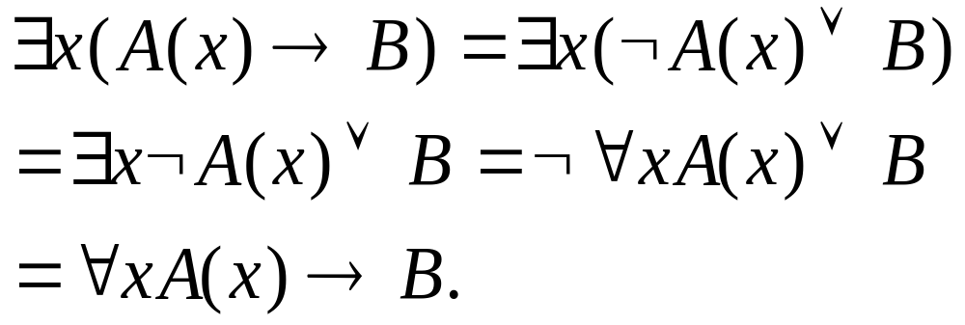
例4-13 证明下列与蕴涵联结词有关的4个等值式, 其中B中不含自由变元x.
(1) ∀x(A(x) → B) = ∃ xA(x) → B.
(2) ∀x(B → A(x) ) = B → ∀xA(x).
(3) ∃x(A(x) → B) = ∀xA(x) → B.
(4) ∃x(B → A(x) ) = B → ∃xA(x) .
证明 (3)
第<number>页

Slide 12
III. 量词分配律
(1) ∀x(A(x) ∧ B(x)) = ∀xA(x) ∧ ∀xB(x)
(2) ∃x(A(x) ∨ B(x)) = ∃xA(x) ∨ ∃xB(x)
即∀对∧可分配，∃对∨可分配.
第<number>页

Slide 13
证明： (2)任意给定个体域D上的解释I, 若∃x(A(x) ∨ B(x))在I下取真, 则存在d∈D, 使得A(d) ∨ B(d), 于是A(d)或B(d)为真,因此∃xA(x) 或∃xB(x)取真,进而∃xA(x) ∨ ∃xB(x)真.
反过来亦成立.
第<number>页

Slide 14
注意：
(1) ∀x(A(x) ∨ B(x)) ≠ ∀xA(x) ∨ ∀xB(x).
(2) ∃x(A(x) ∧ B(x)) ≠ ∃xA(x) ∧ ∃xB(x).
可验证, 在给定解释I: D = Z, A(x): x是偶数, B(x): x是奇数.
第<number>页

Slide 15
IV. 双重量词
(1) ∀x∀yA(x, y) = ∀y∀xA(x, y)
(2) ∃x∃yA(x, y) = ∃y∃xA(x, y)
注意：∀x∃yA(x, y) ≠ ∃y∀xA(x, y).
第<number>页

Slide 16
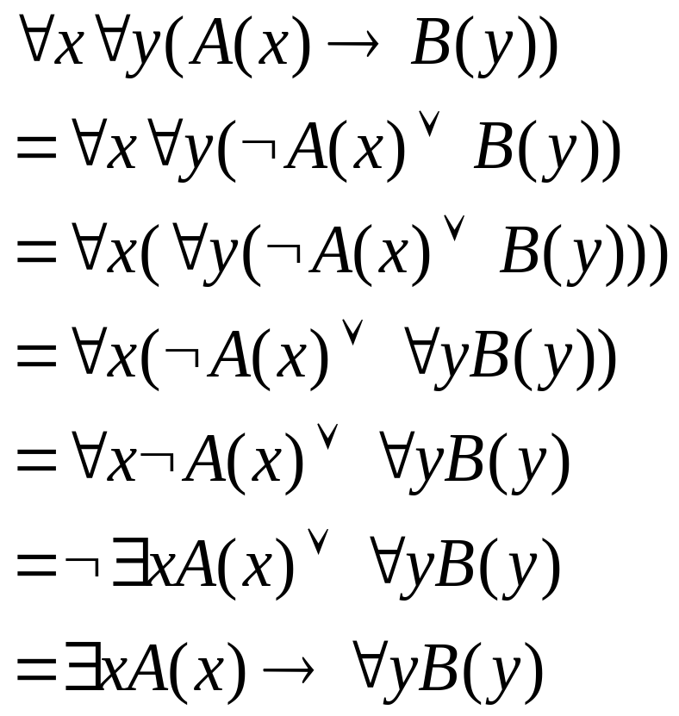
例4-14 ∀x∀y(A(x) → B(y)) = ∃xA(x) → ∀yB(y)
证明：
第<number>页

Slide 17
最后要说明的是, 等值置换定理在谓词逻辑中仍然成立.

Slide 18
小结
谓词公式等值的定义
基本谓词公式等值式
第<number>页

Slide 19
TＨＥ ＥＮＤ

